Slide 1
Центр развития
военно-спортивной подготовки
и патриотического воспитания
детей и молодежи
Основы огневой подготовки
Безопасное обращение с оружием и боеприпасами.
Кодекс стрелка.
Материальная часть стрелкового оружия
ЦЗ Машук, 2024

Slide 2
Основы огневой подготовки
Безопасное обращение с оружием и боеприпасами, требования безопасности
Кодекс стрелка
Материальная часть стрелкового оружия
Разборка/сборка автомата АК-74

Slide 3
Требования безопасности ЗАПРЕЩАЕТСЯ
Находиться в стрелковой галерее без средств защиты органов слуха и зрения
Заряжать оружие или начинать стрельбу без команды инструктора
Направлять оружие в противоположную сторону от мишени, а также прицеливаться в людей и животных
Выносить с огневого рубежа заряженное оружие, а также оставлять или передавать его другим лицам без команды инструктора
Выносить патроны со стрелкового объекта
Выходить на огневой рубеж без команды инструктора
Находиться на огневом рубеже посторонним лицам

Slide 4
Кодекс стрелка
Я буду всегда обращаться с оружием как с заряженным
Я никогда не направлю оружие туда, куда я не хочу стрелять
Перед тем как выстрелить, я всегда проверю, что перед мишенью и за ней
Я никогда не коснусь пальцем спускового крючка, пока ствол не будет направлен на мишень.

Slide 5
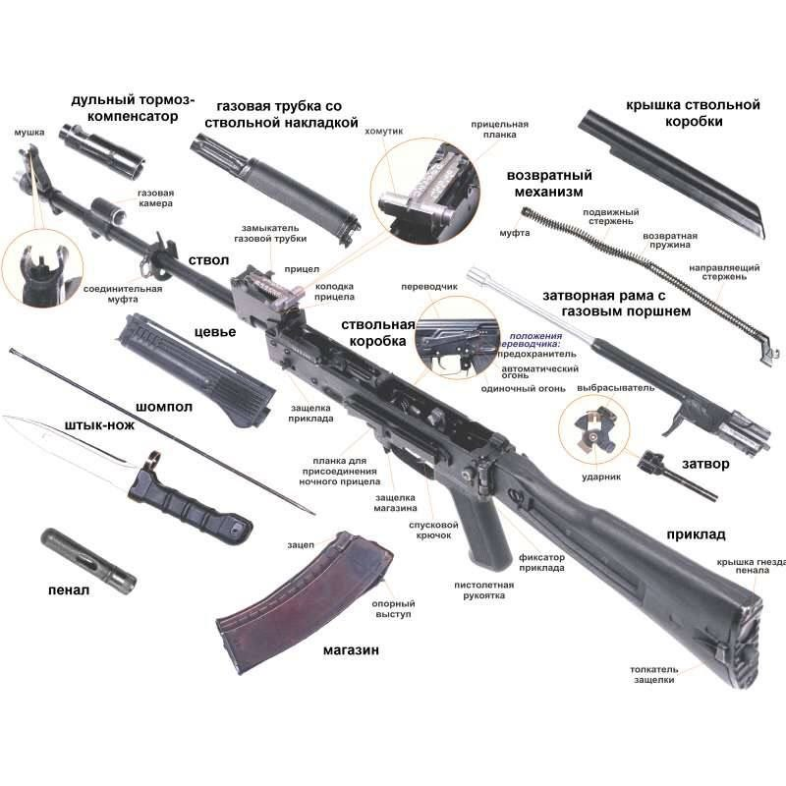
Материальная часть стрелкового оружия

Slide 6
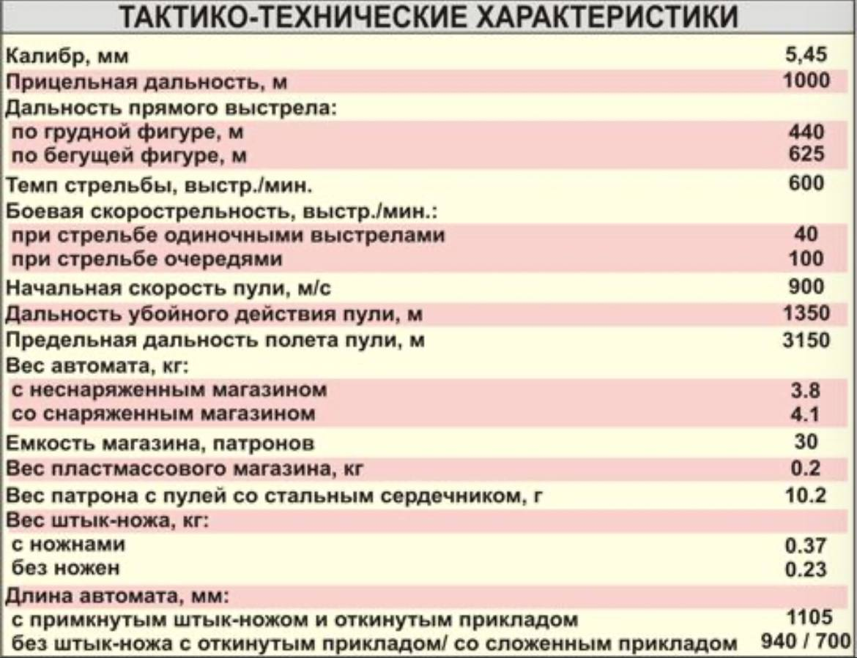
Тактико-технические характеристики

Slide 7
Материальная часть стрелкового оружия

Slide 8
Материальная часть стрелкового оружия

Slide 9
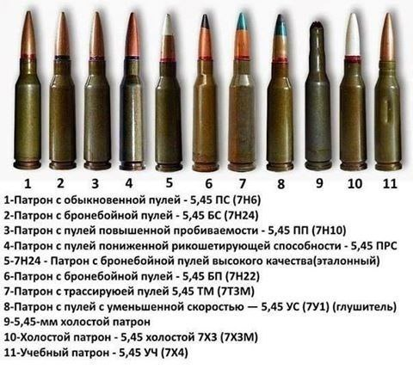
Тактико-технические характеристики

Slide 10
Разборка и сборка автомата АК-47

Slide 11
Спасибо за внимание!
Румянцев Денис Андреевич,
старший инструктор-методист филиала ЦРВСП в Тюменской области
Козубица Дмитрий Владимирович, старший инструктор-методист филиала ЦРВСП в Белгородской области

